Slide 1



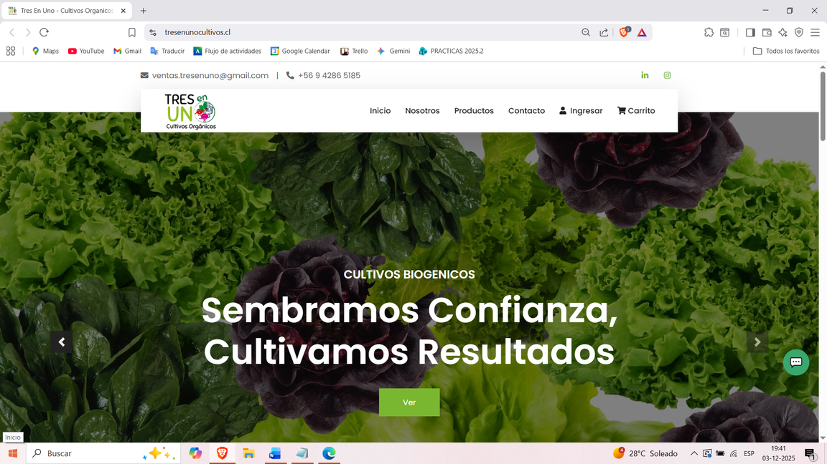
TRES EN UNO:
CULTIVOS ORGÁNICOS

Slide 2


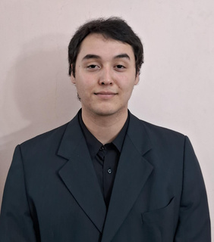
TRES EN UNO: CULTIVOS ORGÁNICOS
Celine Toledo
Scrum Master
Facilitó ceremonias ágiles clave.
Mantuvo el tablero de tareas actualizado.
Gestionó impedimentos y aseguró el cumplimiento de plazos.
INTEGRANTES
DEL PROYECTO
Catalina Berrios
Product Owner:
Levantó y priorizó requerimientos con el cliente.
Gestionó el Product Backlog con historias claras.
Definió criterios de aceptación y validó entregas.
Benjamin Lobos
Desarrollador Principal:
Diseñó e implementó módulos clave (frontend y backend).
Integró servicios, APIs y base de datos.
Revisó código, realizó pruebas y apoyó despliegues.

Slide 3
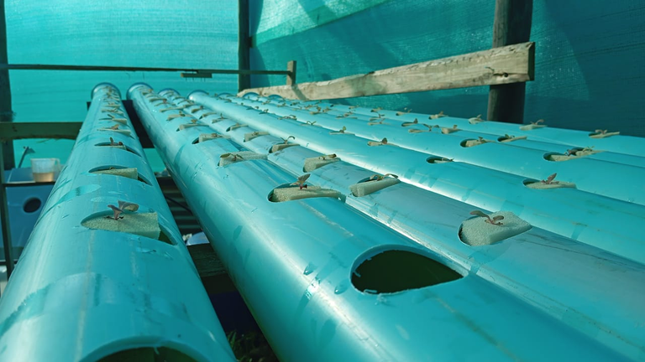
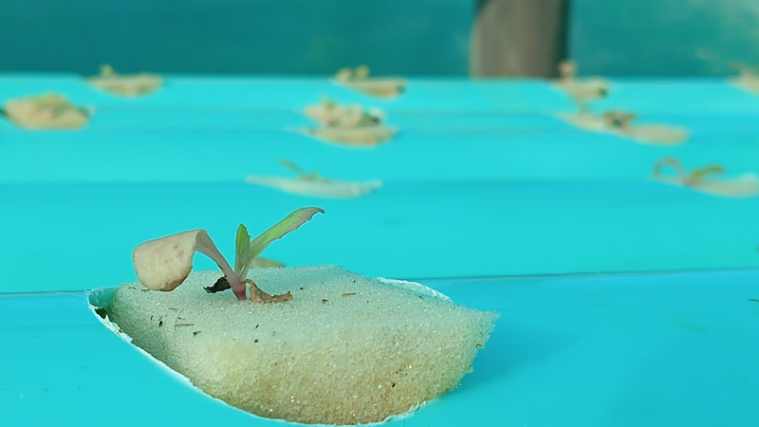
TRES EN UNO: CULTIVOS ORGÁNICOS
TRES EN UNO:
CULTIVOS ORGANICOS
Nuestro proyecto busca apoyar a la empresa “Tres en Uno: Cultivos Orgánicos, dedicada a producir hortalizas en Coquimbo mediante un ecosistema circular que integra acuicultura e hidroponía
Francisco Sanhueza:
Encargado de la área administrativa y logística.
Michel Fernández:
Encargado de área de operaciones y producción.
Oliana Gorigoitia:
Administradora de ventas.

Slide 4
TRES EN UNO: CULTIVOS ORGÁNICOS
DESCRIPCION DEL PROYECTO
Problema/Dolor
Solución
Desarrollamos una plataforma de e-commerce para “Tres en Uno: Cultivos Orgánicos” que mejora la conexión con los clientes y optimiza la gestión interna.
Tienda online: visualización de productos, compras y seguimiento de pedidos.
Chatbot y contacto directo: atención automática y comunicación con clientes.
Gestión de inventario y precios: control de stock, valores, descripciones y descuentos.
Dashboard de ventas: análisis de productos, comportamiento de compra y métricas clave.
Actualmente la empresa actualmente se presenta con la problemática con:
Gestión manual de pedidos.
Baja visibilidad de productos.
Dificultades para promocionar su oferta.
Limitaciones en el control de costos y operaciones.
lo que restringe su crecimiento y el aprovechamiento de su modelo sostenible.

Slide 5
TRES EN UNO: CULTIVOS ORGÁNICOS
OBJETIVOS
OBJETIVO GENERAL
Diseñar, desarrollar e implementar una plataforma de e-commerce integral para una empresa de acuaponía, optimizando su gestión de inventario, potenciando sus ventas a través del análisis de datos y mejorando la experiencia del cliente mediante un chatbot.
OBJETIVOS ESPECÍFICOS
Analizar los requerimientos funcionales y no funcionales de la empresa.
Diseñar la arquitectura del sistema, el modelo de la base de datos y la interfaz de usuario (UI/UX).
Desarrollar un sistema CRUD para la administración del inventario.
Implementar un módulo de análisis (Dashboard).
Integrar un asistente virtual basado en IA
Realizar pruebas funcionales y de usabilidad.

Slide 6
TRES EN UNO: CULTIVOS ORGÁNICOS
ALCANCES Y LIMITACIONES DEL PROYECTO
Alcances
Limitaciones
Plataforma de e-commerce con sitio público y panel de administración.
Gestión de productos, inventario y pedidos (CRUD).
Dashboard de ventas para análisis básico.
Chatbot para atención a clientes (FAQs).
Aplicación de Scrum y entregable funcional desplegado online.
Chatbot limitado a FAQs.
Procesos de pago simulados: sin integración real con pasarelas.
Gestión logística básica: sin rutas o coordinación externa.
Seguridad estándar: sin auditorías avanzadas.
Escalabilidad moderada: sin infraestructura distribuida.
Tiempo acotado (18 semanas) limita funcionalidades avanzadas.

Slide 7

TRES EN UNO: CULTIVOS ORGÁNICOS
METODOLOGÍA “SCRUM”
Visión y alcance del proyecto
Product Backlog
Planificación de Sprint
Definimos e qué se quiere lograr, para quién trabajamos y cuáles son los objetivos principales de nuestro proyecto.
Enlistamos todos los requerimientos y tareas del proyecto (historias de usuario, tareas, mejora, errores, etc.)
Elegimos desde el backlog, qué tareas se harán en el Sprint presente o el continuo.
Sprint Review
Ciclo Iteractivo
Sprint + Daily
Se llevo acabo de finalizar un sprint, con el motivo de ensañar, lo construido y/o desarrollado, con fin de recibir un feedback por parte del cliente o profesor a cargo.
Se trabajo en las tareas seleccionadas y realizar reuniones cortas para ver avances, bloqueos y próximos pasos.
Se actualiza el backlog con nuevas ideas o cambios y repetir la planificación del siguiente sprint hasta completar el proyecto.

Slide 8
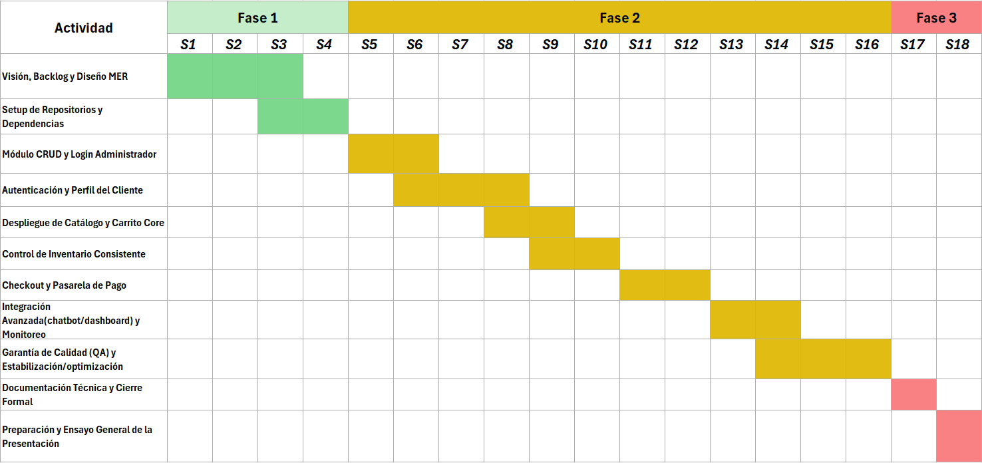
TRES EN UNO: CULTIVOS ORGÁNICOS
CRONOGRAMA:

Slide 9


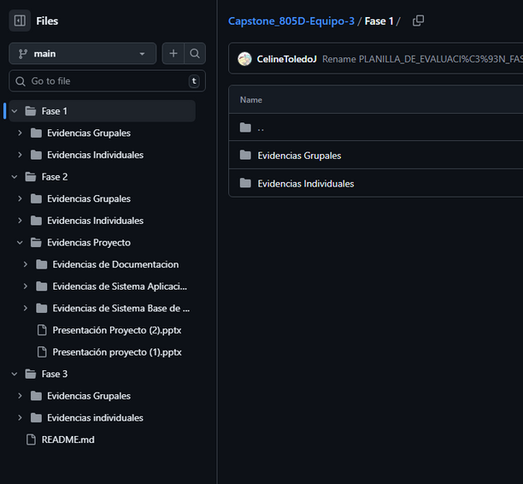
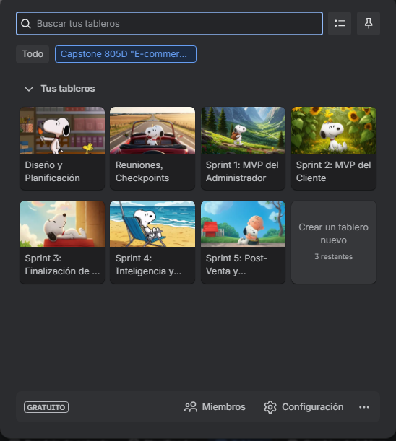
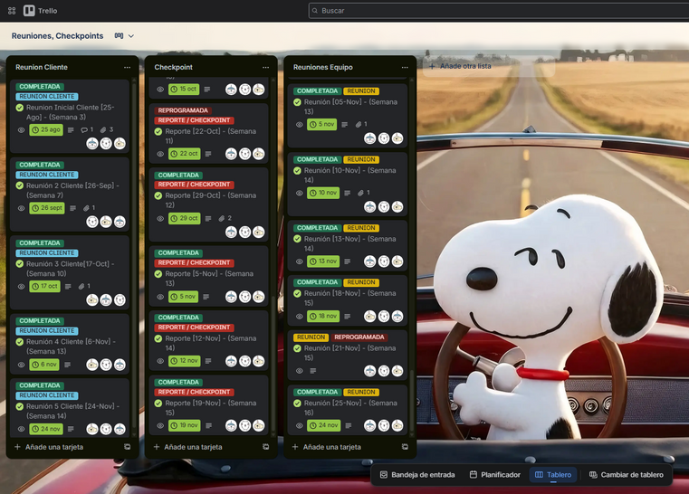
TRES EN UNO: CULTIVOS ORGÁNICOS
TECNOLOGÍAS UTILIZADAS:
CONTROL / TRABAJO EQUIPO
GITHUB
TRELLO

Slide 10




TRES EN UNO: CULTIVOS ORGÁNICOS
TECNOLOGÍAS UTILIZADAS:
BACKEND
FRONTEND

Slide 11
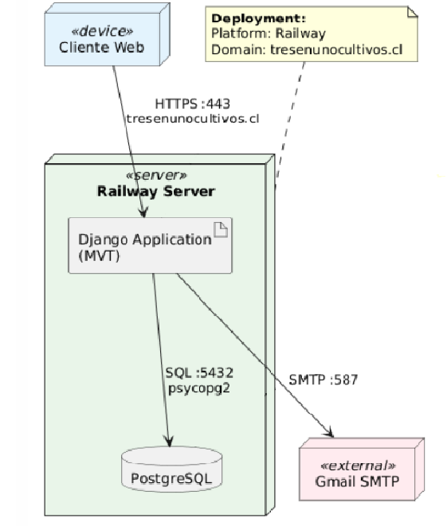
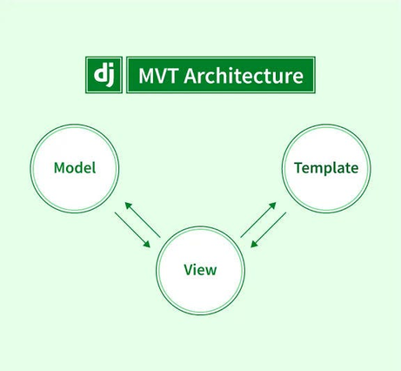
TRES EN UNO: CULTIVOS ORGÁNICOS
ARQUITECTURA DEL SOFTWARE:

Slide 12
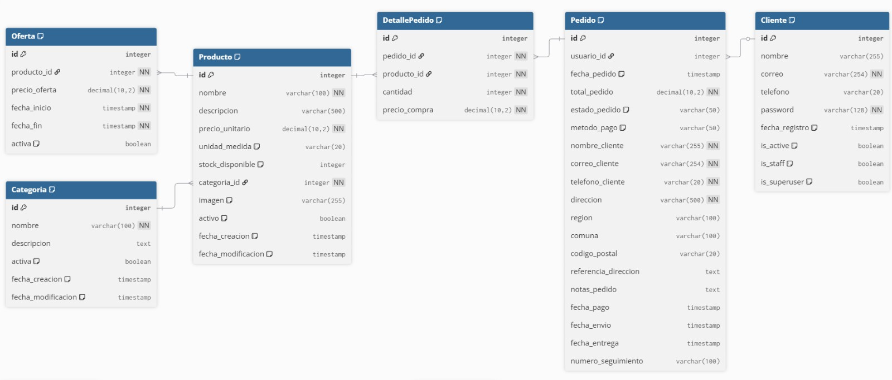

TRES EN UNO: CULTIVOS ORGÁNICOS
MODELO DE DATOS: ENTIDAD RELACION
Modelo Entidad Relacion
Modelo de base de datos Relacional:
Basado en tablas interconectadas, garantiza la integridad, coherencia y evita la redundancia.
Es ideal para consultas complejas, inteligencia de negocios y la gestión eficiente del inventario.

Slide 13
TRES EN UNO: CULTIVOS ORGÁNICOS
OBSTÁCULOS:
PRESENTADOS DURANTE EL DESARROLLO
Inoperancia metodológica inicial
Restricción de tiempo
El equipo experimentó una inoperancia metodológica inicial y un retraso en la Fase 1 debido a la poca o nula experiencia real con la metodología Scrum y herramientas de control como Trello y GitHub.
Para superar este obstáculo y recuperar el cronograma a tiempo, el equipo implementó exitosamente las siguientes acciones correctivas:
Estandarización de procesos.
Definición clara de roles.
El principal desafío fue la restricción de tiempo (solo 16 semanas), lo que forzó al equipo a aplicar una rigurosa gestión de alcance mediante una profunda reflexión con el cliente.
La priorización se centró exclusivamente en entregar:
Producto Mínimo Viable (MVP).
Valor Añadido: La implementación de un chatbot y un dashboard.

Slide 14

TRES EN UNO: CULTIVOS ORGÁNICOS
El proyecto se logró con éxito
RESULTADOS OBTENIDOS
Se logró cumplir todos los objetivos planteados, desarrollando e implementando una plataforma de e-commerce integral con sitio público, panel de administración, gestión de inventario y dashboard de ventas. Todas las funcionalidades fueron probadas y validadas, y el cliente expresó su satisfacción destacando la utilidad y el valor agregado del proyecto.

Slide 15



TRES EN UNO: CULTIVOS ORGÁNICOS
RESULTADO DEL PROYECTO
Escaneando este QR, pueden acceder a la plataforma, que ya se encuentra disponible.
MOMENTO DE PREGUNTAS,
MUCHAS GRACIAS.

